Slide 1
SFT FCX1020C
ADVERTENCIAS Y BARRICADAS
VERSIÓN 1 / Septiembre 2016

Slide 2
Expectativas
Antes de que comencemos:
Seguridad
Descansos/sanitarios
Tecnología
Participación
Notes:
Instrucción
Políticas administrativas y del aula
Seguridad
Identifique los procedimientos de evacuación apropiados, las zonas de reunión y las salidas de emergencia y las ubicaciones de los extinguidores de fuego, etc.
Descansos y sanitarios
Establezca un horario de descansos y comuníqueselo a la clase. Los horarios de descanso sugeridos se incluyen en todo el FG y ocurren aproximadamente cada hora y, a menudo, ocurren al final de cada módulo. Los descansos deben durar entre 5 y 10 minutos para darles a los estudiantes tiempo para descansar y relajarse antes de comenzar la siguiente sesión de aprendizaje.
Identifique la ubicación de los sanitarios y de las áreas para fumadores.
Política de tecnología
Repase sus expectativas sobre el uso de teléfonos celulares y computadoras portátiles durante la capacitación.
Participación
Este curso requiere una participación significativa. Los estudiantes deben prepararse para debates y actividades en grupos pequeños.
Establezca las normas básicas de la clase verbalizando sus expectativas. A continuación, se ofrecen algunas sugerencias.
Participe.
Llegue a horario.
Céntrese en la tarea.
Escuche a otros cuando hablen.
Respete las opiniones y actitudes de los demás.

Slide 3
Actividad para romper el hielo
Instrucciones
Participe en la actividad para lograr conocerse entre sí
Actividad 1
Notes:
Tiempo
Aproximadamente 10 minutos
Objetivo
Las actividades exitosas para romper el hielo alientan a los estudiantes a aportar sus ideas y experiencias, incrementando de esa forma la motivación y la participación en la clase.
En el FG, hay una variedad de actividades para romper el hielo que el facilitador puede incorporar al comienzo del curso y después de los descansos.

Slide 4
Cita
“La seguridad de los hombres y mujeres en nuestra fuerza de trabajo sigue siendo nuestra mayor prioridad”.
Richard C. Adkerson
¿Qué quiere decir esto para usted?
Notes:
SG página i
Instrucción
Presente la SG como un recurso.
Lea o haga que un estudiante lea la cita de Richard Adkerson. Léala en voz alta.
Debatan en clase lo que quiere decir la cita.

Slide 5
Política de salud y seguridad
Revise la Política de salud y seguridad (SG pág. v-vi)
¿Cómo la salud y la seguridad son una prioridad para Freeport-McMoRan?
Notes:
SG página v-vi
Instrucción
Debata con la clase la Política corporativa de salud y seguridad.
Dígales a los estudiantes dónde pueden encontrar la política.

Slide 6
Objetivos de aprendizaje
Módulo 1: Advertencias y etiquetado
Explicar el objetivo de colocar advertencias y etiquetas
Analizar una hipótesis y seleccione la advertencia apropiada
Módulo 2: Barricadas
Explicar el objetivo de colocar barricadas
Analizar una hipótesis y seleccione la barricada apropiada.
Notes:
SG página iv-v
Instrucción
Antes de comenzar con estas dos diapositivas siguientes:
Pregunte a los estudiantes qué les gustaría obtener de este curso.
Explique los objetivos de cada módulo.
Señale que los objetivos del módulo también se mencionan en la primera página de cada módulo.

Slide 7
Objetivos de aprendizaje
Módulo 3: Aplicación de advertencias y barricadas
Resumir el rol del encargado y observador/guardia de seguridad
Explicar el proceso de instalar, mantener y retirar el control
Notes:
SG página iv-v
Instrucción
Explique los objetivos de cada módulo.
Señale que los objetivos del módulo también se mencionan en la primera página de cada módulo.

Slide 8
Introducción del curso
Los exámenes del lugar de trabajo se realizan para identificar peligros en el área de trabajo.
La colocación de advertencias, etiquetas y barricadas son todos métodos para controlar peligros.
Al restringir el acceso al peligro, se pueden evitar los incidentes.
Notes:
SG página vii
Instrucción
Los exámenes del lugar de trabajo se realizan para identificar cualquier peligro en el área de trabajo. Una vez que se hayan identificado los peligros, se debe tomar la acción inmediata. Según el tipo de peligro ubicado, el curso de acción y el control implementados varían. Siempre debe consultar la Jerarquía de controles al seleccionar un control apropiado, teniendo en cuenta la efectividad y confiabilidad de cada nivel.
La colocación de advertencias, etiquetas y barricadas son todos métodos reconocidos para controlar peligros. Cada uno implica limitar el acceso al peligro pero aplica la restricción de manera diferente. Las advertencias y etiquetas utilizan un sistema de código de color con etiquetas y cinta para alertar visualmente a los empleados sobre un peligro o condición insegura en el área. Las barricadas son obstáculos físicos que restringen el acceso al peligro identificado. Al identificar de manera visible o bloquear un área considerada peligrosa, se pueden evitar incidentes.
Ya sea que se esté trabajando cerca de estas restricciones, se las esté instalando o quitando, es fundamental comprender su importancia. Este curso está hecho para todos los empleados de Freeport-McMoRan. Se espera que los empleados vuelvan a tomar esta capacitación año tras año.

Slide 9
Módulo 1: Advertencias y etiquetado
Notes:
SG página 3
Instrucción
Una vez que completen este módulo, los estudiantes podrán:
Explicar el objetivo de colocar advertencias y etiquetas.
Analizar una hipótesis y seleccione la advertencia apropiada.

Slide 10
Advertencias y etiquetado
¿Por qué utilizamos advertencias o etiquetas?
Durante una tarea de rutina, no es poco común desviar nuestra atención.
El cerebro y los ojos siguen escaneando el entorno para disparadores o señales que se perciban como amenazantes o peligrosas.
Las advertencias o etiquetas actúan como una pista para llamar la atención del empleado hacia el peligro.
Notes:
SG página 5
Instrucción
Hay veces en las que puede estar tan enfocado o tan familiarizado con un tarea que le puede costar reconocer las condiciones cambiantes a su alrededor. Al participar de una tarea de rutina, no es poco común que la atención se desvíe mientras el cuerpo sigue en acción. La mayoría de las actividades de rutina cotidianas se realizan automáticamente, sin el 100 % del enfoque ya que el cerebro y los ojos continúan escaneando el entorno en busca de disparadores o señales percibidas como amenazantes o peligrosas. Cuando se observa algo único o inusual, el cerebro entonces se enfoca y responde a la situación.
En todas las propiedades de Freeport-McMoRan, las advertencias llaman la atención de los empleados a una situación específica. Los colores brillantes o la colocación de advertencias o etiquetas se hacen para llamar la atención al lugar e informar sobre el peligro. Este método de comunicación se basa en el comportamiento del empleado para notar, reaccionar y cumplir con el motivo de la advertencia. Todos los componentes móviles en las propiedades hacen que sea necesario reconocer y comprender las marcas.

Slide 11
Advertencias y etiquetado
¿Qué son las advertencias?
Una cinta, similar a la cinta de la policía
Disponible en distintos colores; el color indica el motivo de la advertencia
En áreas en donde exista el potencial de caídas, la advertencia sola no es suficiente (FCX-01)
Notes:
SG página 5
Instrucción
La advertencia se utiliza como un aviso para indicar que existe un peligro o condición insegura y también establece el límite de esa área.
De acuerdo con la Política de orificios abiertos de Freeport-McMoRan (FCX-01), en áreas en donde exista el potencial de caídas, la advertencia sola no es un medio suficiente para restringir el acceso.

Slide 12
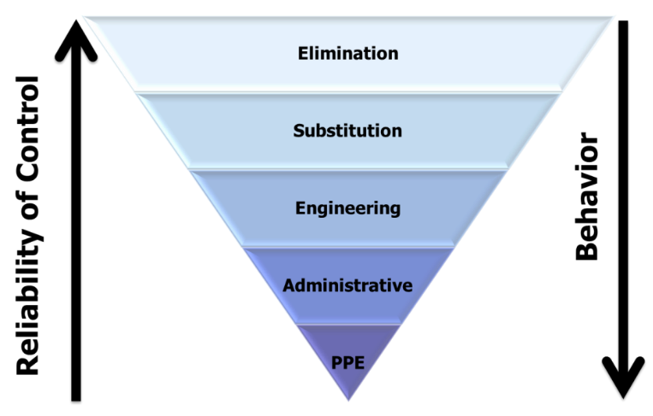
Advertencias y etiquetado
¿Cómo se relacionan las advertencias con la Jerarquía de controles?
Notes:
SG página 6
Instrucción
La jerarquía de controles ofrece un marco para implementar estrategias de atenuación desde las más efectivas a las menos efectivas.
Los cinco niveles de la jerarquía (desde los más efectivos a los menos efectivos) son eliminación, sustitución, ingeniería, administrativo y EPP.
La advertencia se considera un control administrativo, porque transmite un mensaje a las personas en el área.

Slide 13
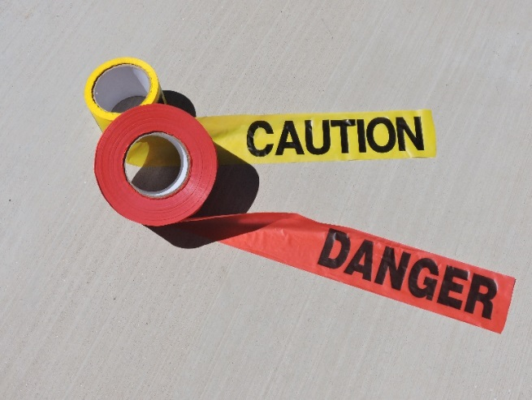
Advertencias y etiquetado
¿Cuáles son los dos colores aceptables que se utilizan en nuestras propiedades?
Rojo
Amarillo
Se utilizan colores de advertencia adicionales para fines que no son de seguridad, como estudios, advertencias del entorno o para propósitos de promoción.
Notes:
SG página 6
Instrucción
Hay dos colores de advertencias aceptables que se utilizan en nuestras propiedades: rojo y amarillo.
Cada uno de estos colores se utiliza para transmitir mensajes separados y es importante comprender cómo se diferencian.
Nota: Se utilizan colores de advertencia adicionales para fines que no son de seguridad, como estudios, advertencias del entorno o para propósitos de promoción.

Slide 14
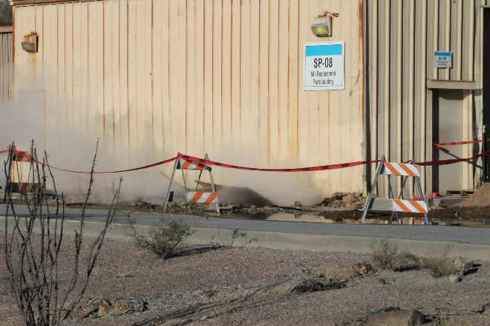
Advertencias y etiquetado
¿Cómo debe utilizar la advertencia roja?
Para identificar un área en donde exista el potencial de caída o en donde exista un peligro inmediato, como cargas suspendidas.
Cuando se prohíba la entrada no autorizada
Notes:
SG página 7
Instrucción
La advertencia se utiliza para advertir o notificar a los empleados que existe un peligro o una condición insegura.
Según la gravedad de los peligros potenciales, el color y la colocación de la advertencia variarán.
La advertencia roja se utiliza para identificar un área en donde exista un potencial de caída o un peligro inmediato.
Es posible que sean necesarias precauciones adicionales especiales.
Cualquiera que se encuentre con una advertencia roja debe detenerse y evaluar el peligro.
Se prohíbe la entrada no autorizada.
Nadie tiene permitido ingresar a un área con una advertencia roja a menos que esté realizando trabajo en el área con advertencia o a menos que sea para controlar el peligro.

Slide 15
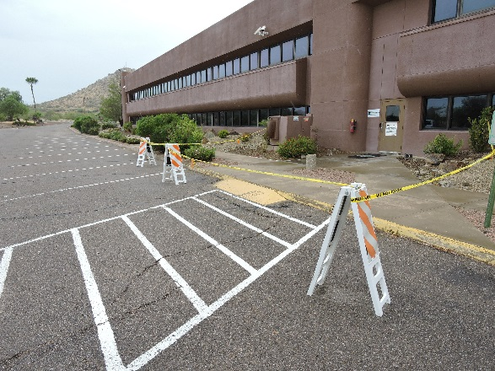
Advertencias y etiquetado
¿Cómo debe utilizar la advertencia amarilla?
Para avisar o advertir a los empleados sobre un peligro menor o un peligro potencial no inmediato.
Cuando los empleados solamente deban mantener una conciencia sobre el peligro, como resbalones/tropiezos, derrames, trabajo de mantenimiento, fugas.
Notes:
SG página 7
Instrucción
La advertencia amarilla se utiliza para avisar o advertir a los empleados cuando pueda haber presente un peligro menor o un peligro potencial no inmediato.
Este color es apto para situaciones en donde el empleado solamente deba mantener una conciencia del peligro.
Antes de ingresar a un área con una advertencia amarilla, todos los empleados deben leer la etiqueta correspondiente para comprender y evitar el peligro que esté presente. Los empleados que no sean parte de la atenuación del peligro solamente deben ingresar a un área con advertencia amarilla si las necesidades comerciales no se pueden realizar en ningún otro lugar.
Cuando note una advertencia de cualquier color en su área de trabajo o en el área por la que esté pasando, dese por enterado y asegúrese de tener cuidado.

Slide 16
Advertencias y etiquetado
¿Qué son las etiquetas?
Un elemento adherido de manera segura a las advertencias o barridas que comunica piezas clave de información.
La adhesión debe ser lo suficientemente sustancial como para evitar que se quite por accidente.
Las etiquetas deben permanecer legibles dentro del entorno.
Las etiquetas pueden ser de distintos colores.
Notes:
SG página 8
Instrucción
Las etiquetas se utilizan para comunicar piezas claves de información y se adjuntan a la advertencia o barricada. Según la Política de bloqueo/etiquetado/prueba de Freeport-McMoRan (FCX-04), las etiquetas deben:
Tener un medio de adhesión que sea lo suficientemente sustancial como para evitar que se quite por accidente.
Soportar una fuerza de arrastre de 50 libras.
Ser capaces de permanecer legible mientras que soporta el entorno al que están expuestas.

Slide 17
Advertencias y etiquetado
Las etiquetas deben incluir
Nombre del empleado
Nombre del supervisor
Departamento (o compañía, si es un contratista)
Condición del peligro, o motivo para las advertencias o etiquetado
Hora y fecha de instalación
Requisito de EPP para ingresar
Número de contacto de la persona responsable
Notes:
SG página 8
Instrucción
Pueden ser de colores diferentes y deben incluir:
Nombre del empleado.
Nombre del supervisor.
Departamento o compañía (si es un contratista).
Condición del peligro, o motivo para las advertencias o etiquetado.
Hora y fecha de instalación.
Requisito de EPP para ingresar.
Número de contacto de la persona responsable.

Slide 18
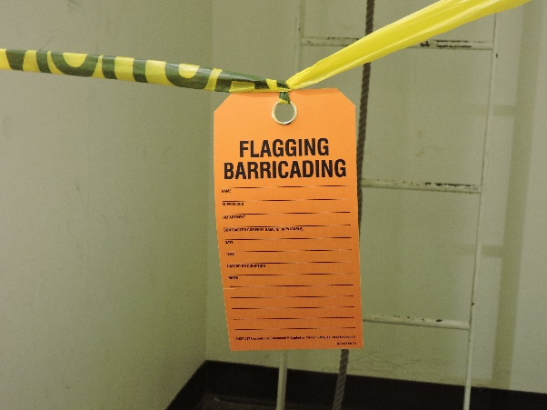
Advertencias y etiquetado
Notes:
SG página 8
Instrucción
Más allá del color que sean, todas las etiquetas tienen que ser evidentes.
Esto incluye que deben colgar de todos los laterales del perímetro o todos los puntos de acceso.
Los individuos que ingresen al área primero deben ir directamente a la etiqueta para informarse sobre los peligros.
Preste atención a los distintos puntos en esta etiqueta (que se dejaron en blanco para la capacitación).

Slide 19
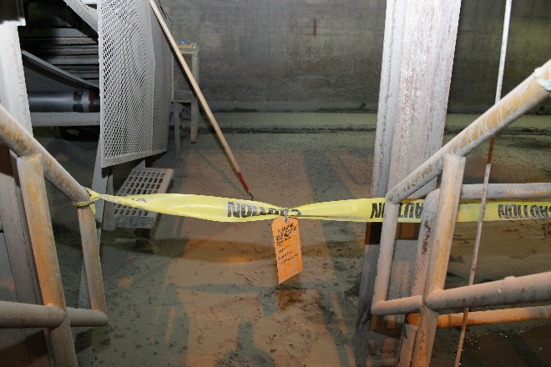
Advertencias y etiquetado
Cuándo etiquetar
Siempre que un área o elemento tenga una advertencia o barricada.
Para explicar el motivo de la marca
Las etiquetas deben publicarse en todos los laterales del perímetro o todos los puntos de acceso.
Notes:
SG página 8
Instrucción
Cualquier área o elemento que tenga una advertencia o barricada debe tener una etiqueta para explicar el motivo de la marca.
Es posible que un empleado que se encuentre una advertencia sin una etiqueta no pueda determinar con precisión qué peligro está presente.
Según la dirección desde la cual el empleado se acerca al área con advertencia, es posible que no vea el peligro desde fuera de la advertencia.

Slide 20
Selección de color
Instrucciones
Dividirse en grupos
Revise cada hipótesis en la planilla en la SG (páginas 9-10). Determine si aplicaría una advertencia amarilla o roja y dé un motivo para su elección.
Tiene 5 minutos para completar
Esté preparado para compartir sus respuestas.
Actividad 2
Notes:
Tiempo
Aproximadamente 10 minutos
Materiales
Planilla en la SG (páginas 9-10)
Bolígrafos, lápices
Objetivo
Esta actividad les da a los estudiantes la oportunidad de probar su conocimiento analizando hipótesis y seleccionando el color correcto para la advertencia.
Instrucción
Divida a la clase en grupos pequeños. Según el tamaño de la clase, esto podría ser pares o grupos de 3-4.
Ordene a los grupos que revisen las hipótesis y determinen si aplicarían una advertencia roja o amarilla. Después, deberán explicar por qué eligieron una advertencia de ese color.
Dé a los grupos 5 minutos para que completen la planilla.
Analice las respuestas con la clase. Asegúrese de explicar cualquier respuesta incorrecta.
Respuestas propuestas
Hipótesis 1
Advertencia amarilla. Esto permitirá a otras personas seguir trabajando o utilizar el pasillo después de haber leído la etiqueta.
Hipótesis 2
Advertencia roja. Existe un potencial de caída con un pasamanos flojo.
Hipótesis 3
Advertencia amarilla. Está puesta para fines informativos solamente. No habrá un equipo móvil en el área.
Hipótesis 4
Advertencia roja. Nadie debe ingresar al área. Existe un potencial de que se caigan objetos y herramientas y habrá movilización de la plataforma de trabajo aéreo (AWP).
Hipótesis 5
Advertencia roja. Hay una carga suspendida sobre las puertas que potencialmente podría tener tráfico pesado a pie.

Slide 21
Módulo 2: Barricadas
Notes:
Instrucción
Una vez que completen este módulo, los estudiantes podrán:
Explicar el objetivo de colocar barricadas.
Analizar una hipótesis y seleccione la barricada apropiada.

Slide 22
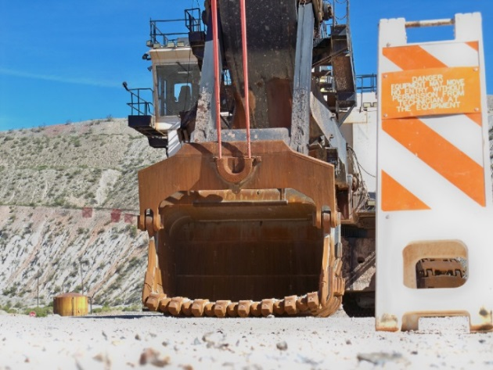
Barricadas
¿Por qué las barricadas?
Cuando la advertencia no sea un método lo suficientemente seguro para restringir el acceso, entonces se deben colocar barricadas en el área
Las barricadas ofrecen más protección a los empleados.
Notes:
SG página 15
Instrucción
Cuando la advertencia no sea un método lo suficientemente seguro para restringir el acceso, entonces se deben colocar barricadas en el área.
Las barricadas pueden ser provisorias o permanentes y ofrecen más protección a los empleados con respecto al peligro identificado.
A veces, los empleados caminan por las barricadas sin considerar su propósito original.
Por ejemplo, las plataformas elevadas tienen pasamanos alrededor del perímetro. Los pasamanos se instalan para evitar que los empleados se caigan del borde. En esta instancia, el pasamanos es la barricada física para el peligro.

Slide 23
Barricadas
¿Qué es una barricada?
Un obstáculo físico provisorio o permanente para un área claramente definida para disuadir el pasaje de personas o vehículos.
Se utiliza cuando se quitan pasamanos y/o rejas permanentes, cuando hay otras aberturas expuestas o para cerrar áreas peligrosas.
Notes:
SG página 15
Instrucción
Según la Política de advertencias y barricadas de Freeport-McMoRan (FCX-19), una barricada debe utilizarse cuando los pasamanos o rejas permanentes se hayan retirado, cuando otras aberturas hayan quedado expuestas en el lugar de trabajo que resulten en un peligro de caída o para cerrar áreas peligrosas.
En nuestros sitios, las barricadas vienen en una gran variedad, según el peligro y el entorno.

Slide 24
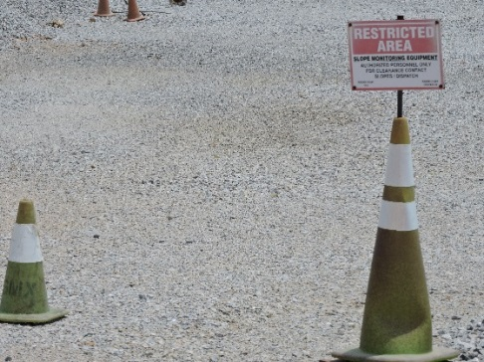
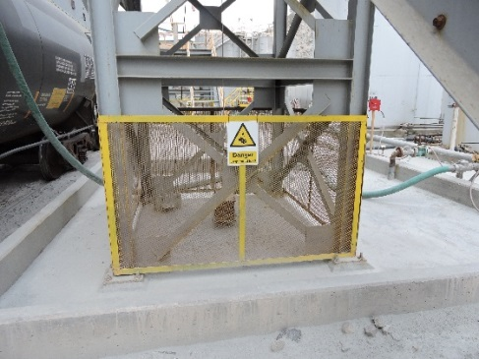
Barricadas
¿Cómo se relacionan las barricadas con la Jerarquía de controles?
¿Cuáles son los dos tipos de clasificaciones de barricadas?
Provisorias
Permanentes
¿Cuándo usaría cada una?
Notes:
SG página 15-16
Instrucción
Las barricadas se consideran un control de ingeniería.
Se construyen y se instalan para evitar físicamente la entrada en un peligro.
Las advertencias se pueden utilizar en conjunto con las barricadas, pero nunca en reemplazo de ellas.
Como control de ingeniería, las barricadas son un control confiable para separar a los empleados de un peligro, siempre que se instalen y se usen correctamente.
El uso adecuado de las barricadas quiere decir que nunca se debe ingresar a un área con barricadas, a menos que tenga la autorización para hacerlo.
Hay dos tipos de barricadas en nuestras propiedades: provisorias y permanentes.
Que una barricada se considere provisoria o no depende del peligro.
Si el peligro es provisorio, como una abertura del suelo que se hizo para actividades de mantenimiento, entonces la barricada será provisoria.
En circunstancias en las que exista un peligro, como un espacio restringido, entonces se instalará una barricada permanente.
Las barricadas provisorias también se pueden utilizar hasta que se coloque una barricada permanente.

Slide 25
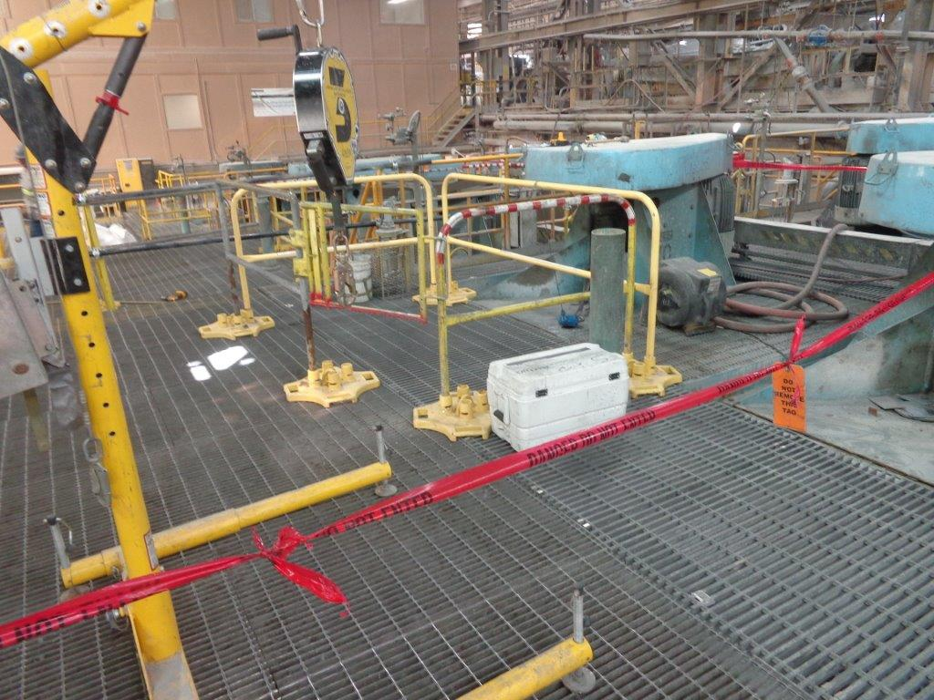
Barricadas
¿Cuáles son los “peligros de energía alta”?
¿Cuáles son algunos ejemplos de esto?
Notes:
SG página 16
Instrucción
Debido a la naturaleza de nuestras propiedades, los empleados pueden trabajar en un área en donde exista la posibilidad de un peligro de energía alta.
Los peligros de energía alta existen cuando las condiciones sean tales que es probable que ocurra una lesión grave o la muerte.
Algunos ejemplos de estos son:
Orificios abiertos.
Espacios restringidos.
Zanjas abiertas.
Operaciones de explosiones.
Áreas de peligros altos (subestaciones).

Slide 26
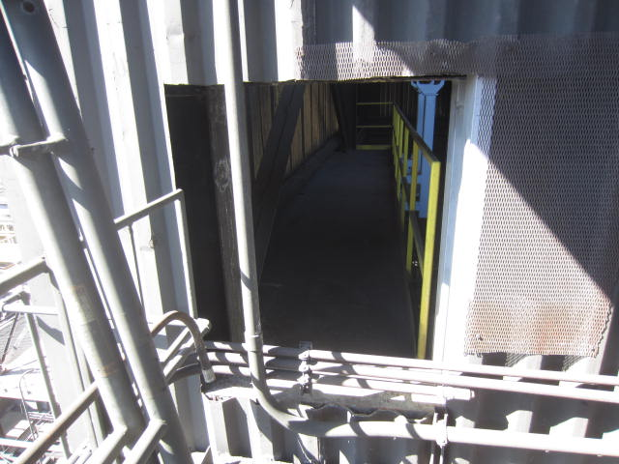
Barricadas
Aberturas en el piso
Al menos 12 pulgadas en su dimensión más pequeña
A través de la cual una persona se puede caer a un nivel inferior
Aberturas en la pared
30 o más pulgadas de alto y 18 o más pulgadas de ancho
A través de la cual una persona se puede caer a un nivel inferior
Notes:
SG página 17-18
Instrucción
Es fundamental incluir un examen de la superficie sobre la cual se va a caminar.
Las aberturas en el piso existen por una cantidad de motivos, y pueden provocar lesiones que alteran la vida e incluso llevar a la muerte.
Estas aberturas se deben cubrir con los materiales apropiados para el peligro, o se deben colocar barricadas de forma tal que impidan desplazarse por el área.
Las aberturas en la pared son igual de importantes que las aberturas en el suelo porque aún existe el potencial de una caída.
Consulte FCX-01 (Política de orificios abiertos) para obtener información sobre las expectativas, reglamentaciones y procedimientos al trabajar en un orificio abierto o cerca de uno.

Slide 27
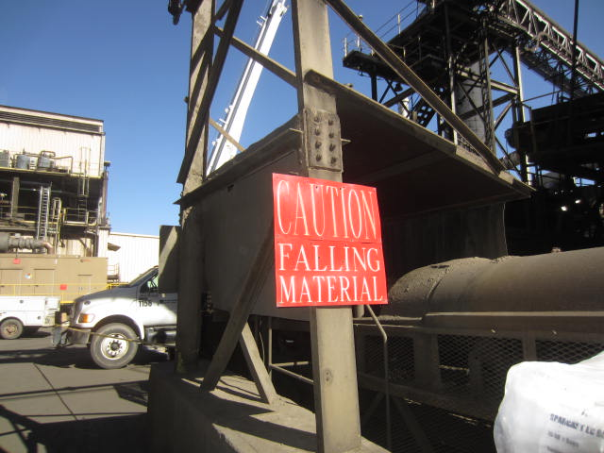
Barricadas
Las barricadas permanentes comúnmente tienen señales de peligro o advertencia en el lugar.
Las barricadas provisorias siempre deben tener una etiqueta.
Notes:
SG página 18
Instrucción
Si no está utilizando las advertencias estándar alrededor de la barricada, o si la barricada no es típica, la mejor práctica también implica incluir una etiqueta.

Slide 28
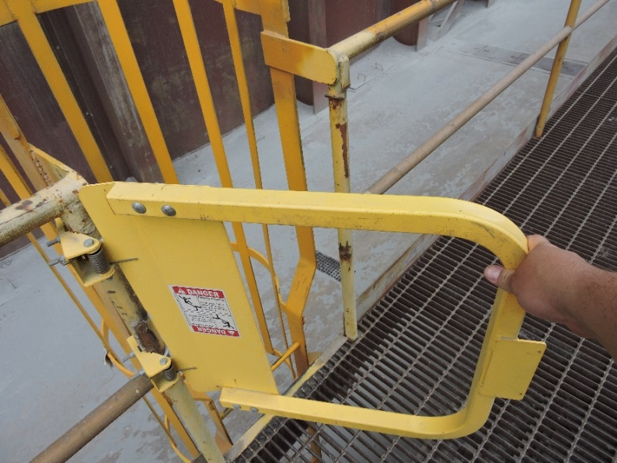
Barricadas
Los sistemas de rieles tienen un punto de acceso para rampas, escaleras fijas o escaleras.
Las puertas o cadenas son controles aceptables.
Cuando se utilizan para la transición a un nivel inferior, las puertas deben girar hacia el empleado.
Notes:
SG página 19
Instrucción
Los sistemas de rieles tendrán un descanso diseñado en su estructura para permitir el acceso, en general para rampas, escaleras fijas o escaleras.
Cualquier abertura deberá tener una puerta oscilante o cadena para evitar que los empleados pasen.
Las puertas y cadenas son la forma aceptada de barricada para esta hipótesis.
Cuando se utilicen puertas para un cambio en la altura del piso, se deben instalar de modo tal que la puerta gire hacia el empleado cuando la transición sea a un nivel inferior.
Esto requiere que el empleado se detenga, abra la puerta y proceda a través de la abertura a un ritmo más lento.
Si la puerta se abre en la dirección del cambio de altura, existe la posibilidad de que el empleado se incline y se caiga.

Slide 29
Barricadas
¿Cuáles son los dos tipos de barricadas que se utilizan en nuestras propiedades?
Valla con cadena
Valla para nieve (valla de construcción)
Neumáticos de camión volquete
Barreras tipo New Jersey (rieles K)
Bermas
Notes:
SG página 20
Instrucción
Hay muchos tipos de barricadas que se utilizan para restringir el acceso a áreas peligrosas.
Varían según los sitios y las tareas.
Haga clic para obtener una lista de ejemplos de barricadas en la diapositiva. Esta lista no es exhaustiva.
Las próximas cinco diapositivas son ejemplos de los elementos utilizados para armar barricadas.

Slide 30
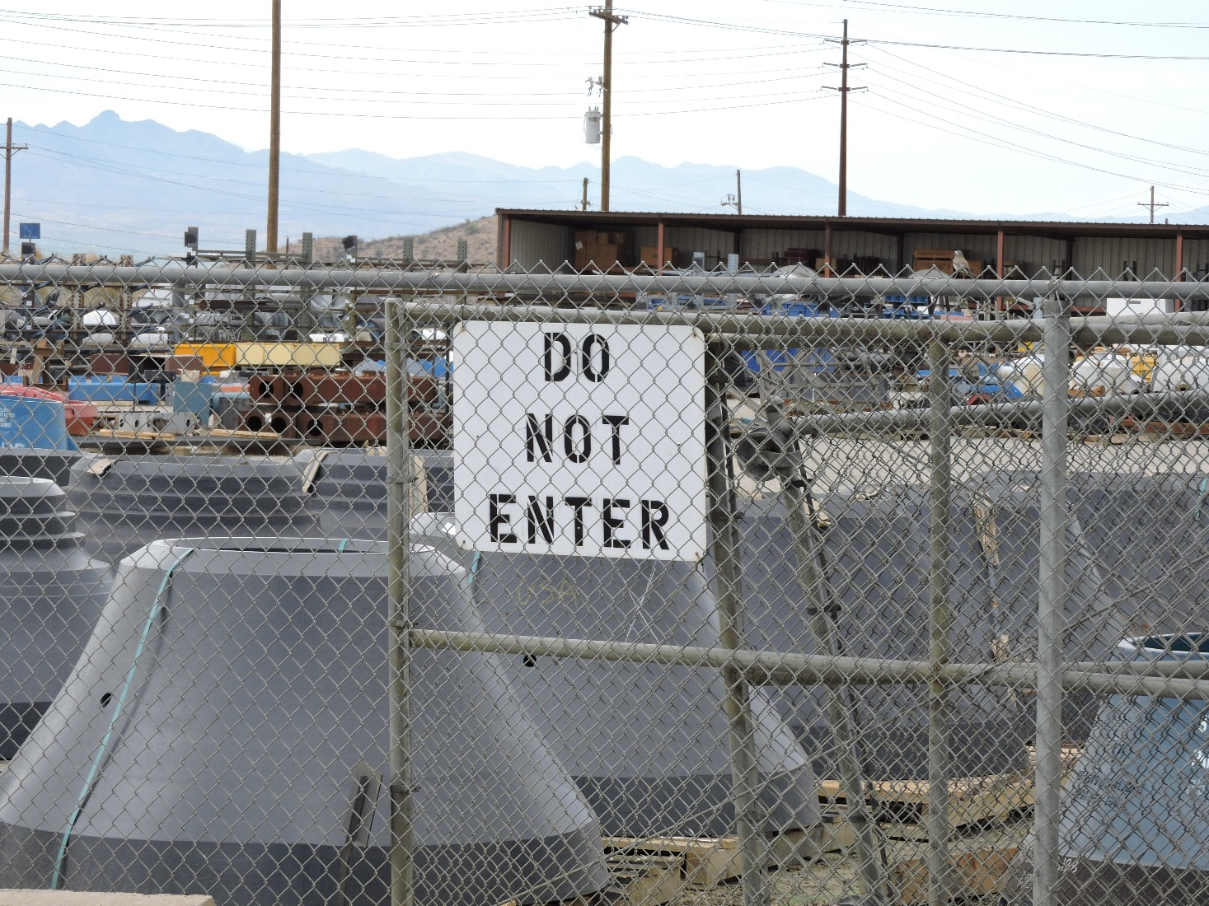
Barricadas
Notes:
SG página 20
Instrucción
Valla de cadena alrededor del perímetro.
Pregunte si alguien utiliza esta barricada en su propiedad. De ser así, ¿cómo se utiliza y para qué tipo de peligro?

Slide 31
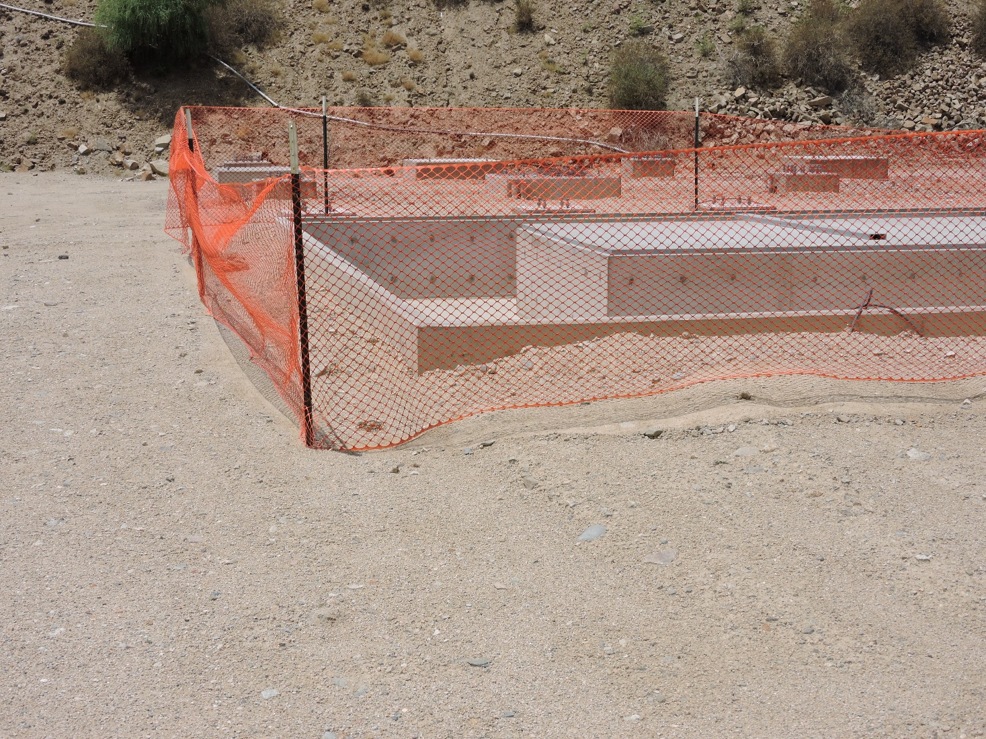
Barricadas
Notes:
SG página 20
Instrucción
Valla de nieve en uso
Pregunte si alguien utiliza esta barricada en su propiedad. De ser así, ¿cómo se utiliza y para qué tipo de peligro?

Slide 32
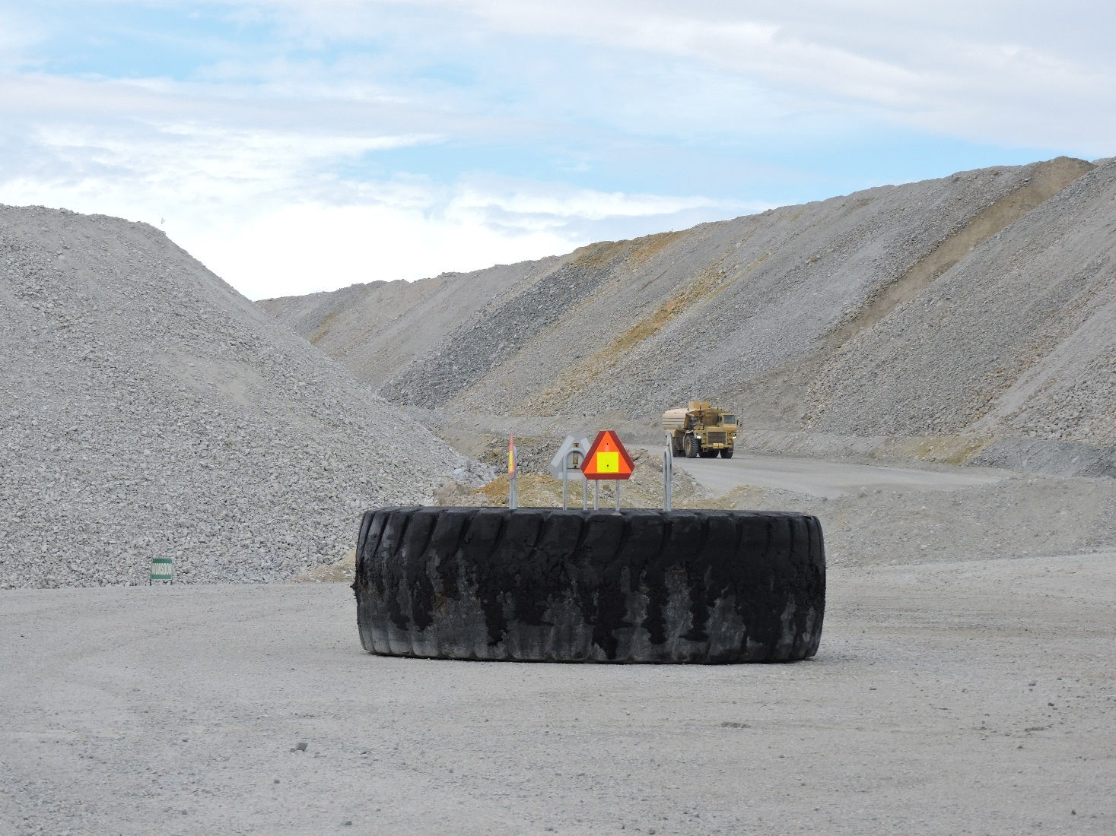
Barricadas
Notes:
SG página 20
Instrucción
Un neumático de camión volquete utilizado para bloquear el acceso para vehículos más grandes.
Pregunte si alguien utiliza esta barricada en su propiedad. De ser así, ¿cómo se utiliza y para qué tipo de peligro?

Slide 33
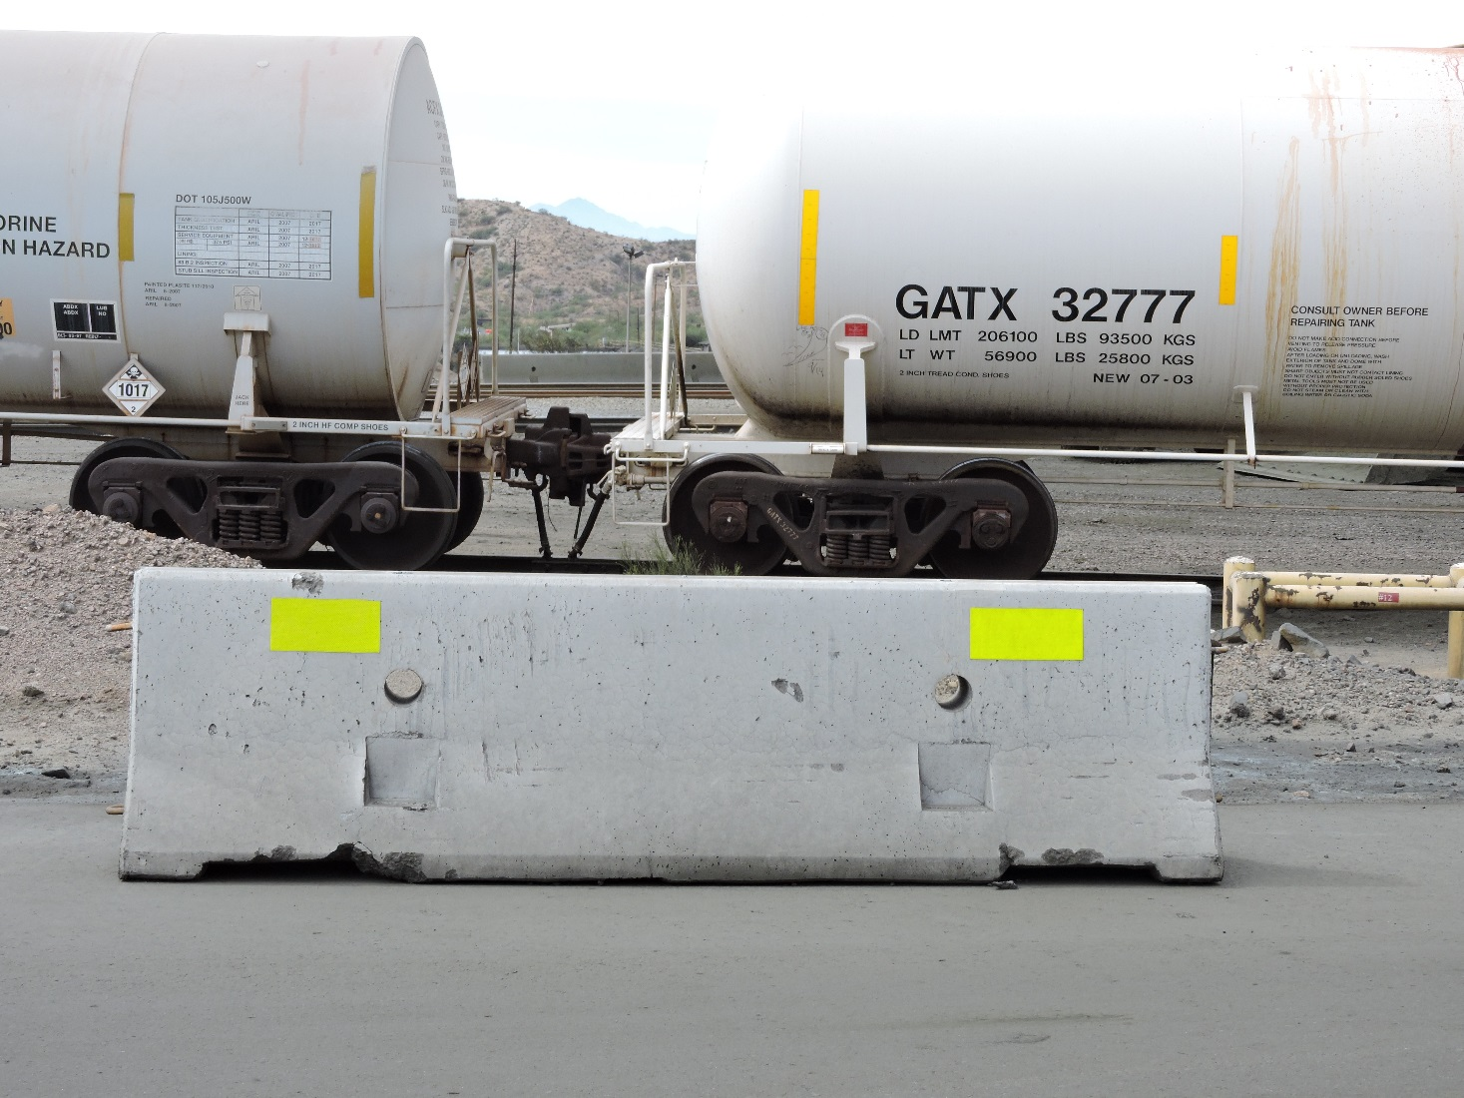
Barricadas
Notes:
SG página 20
Instrucción
Un ejemplo de una barrera tipo New Jersey.
Pregunte si alguien utiliza esta barricada en su propiedad. De ser así, ¿cómo se utiliza y para qué tipo de peligro?

Slide 34
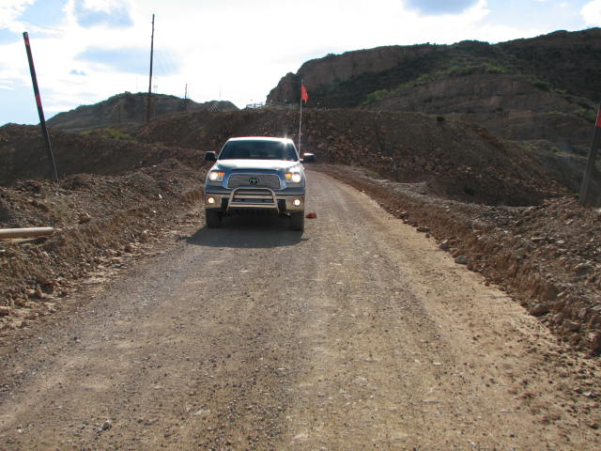
Barricadas
Notes:
SG página 20
Instrucción
Una berma como una barricada en el camino.
Pregunte si alguien utiliza esta barricada en su propiedad. De ser así, ¿cómo se utiliza y para qué tipo de peligro?

Slide 35
Barricadas
Aprender de los demás
Tómese un momento para leer “Aprender de los demás” (SG pág. 21)
Analice en clase por qué ocurrió esta fatalidad
Notes:
SG página 21
Instrucción
Haga que la clase lea en silencio o pida a un estudiante que lo lea en voz alta.
Analice en clase por qué ocurrió esta fatalidad.
El operador no estaba utilizando una protección para caídas.
Las barricadas no estaban en su lugar.

Slide 36
Barricadas
Sistemas de rieles
Debe instalarse en cualquier lado abierto o superficie de trabajo en donde exista un peligro de caída
Incluye pasamanos, riel medio y un rodapié
Los rodapiés protegen el área abierta debajo y se deben incluir si existe una posibilidad de:
Tránsito de peatones
Maquinaria en movimiento
Peligros para el equipo por objetivos que se caigan
Revise los criterios para las especificaciones de rieles.
Notes:
SG página 22
Instrucción
Cualquier superficie de trabajo en donde exista un peligro de caída debe contar con un sistema de rieles. Los rieles se deben instalar en cualquier lateral abierto, y en general constan de un pasamanos, un riel medio y un rodapié. Las modificaciones a los rieles existen cuando se tiene que dar acceso para una rampa, escalera fija o escalera.
Determinadas instancias dictan la necesidad de rodapiés. Los rodapiés se colocan para proteger el área abierta debajo de materiales o herramientas que puedan caer desde el nivel más bajo. Los rodapiés se deben incluir en cualquier superficie de trabajo o plataforma, si debajo de la plataforma de trabajo existe la posibilidad de:
tránsito de peatones.
maquinaria en movimiento.
peligros para el equipo por objetivos que se caigan.
En estas mismas instancias, los empleados deben estar al tanto de lo que está ocurriendo encima de ellos. Si hay una posibilidad de que haya empleados que realicen el trabajo arriba y pongan en peligro a aquellos en el nivel inferior tirando materiales, entonces se requieren las advertencias o barricadas apropiadas.
Nota: Según la Política de trabajo en las alturas de Freeport-McMoRan (FCX-02), los sistemas de rieles instalados alrededor de los peligros de caída deben cumplir con criterios específicos.
39”-45” (0,99 – 1,14 metros) desde la plataforma de trabajo
Incluye un riel medio que está en el medio entre el riel superior y el suelo.
El riel superior debe poder soportar 200 libras (90 kg) de fuerza
Incluye un rodapié en todos los laterales expuestos, 4' (0,1 metros) nominal)

Slide 37
Barricadas
¿Qué factores afectan la efectividad de la barricada?
Terreno
Entorno
Peligros potenciales
Ubicación
Requisitos de peso
Disponibilidad
Uso
Construcción/configuración de la barricada
Notes:
SG página 22
Instrucción
La efectividad de la barricada depende de muchos factores.
Analice cómo cada factor afecta la barricada o la selección de la barricada.
Comprender cómo la construcción, la configuración y la efectividad se relacionan es fundamental para elegir qué barricada se debe implementar.

Slide 38
Barricadas
¿Cuáles son algunos ejemplos de barricadas ineficaces?
Al escoger una barricada, hágase estas preguntas:
¿Qué peligro se está controlando?
¿Por cuánto tiempo se necesita la barricada?
¿Qué tránsito hay en el área (vehículos, personas, etc.)?
¿Se requieren herramientas/permisos especiales para instalar la barricada?
¿La barricada puede soportar los factores del entorno?
Notes:
SG página 22-23
Instrucción
Pida a la clase algunos ejemplos de barricadas ineficaces.
Por ejemplo, un neumático de camión volquete no se debe colocar junto a un orificio abierto y una barrera tipo New Jersey no se debe utilizar en un camino de acceso.

Slide 39
Selección de barricada
Instrucciones
Dividirse en grupos
Utilizando la planilla en la SG (páginas 24-25), repase las preguntas y seleccione qué barricadas debe utilizar.
Tiene 5 minutos para completar
Esté preparado para compartir sus respuestas.
Actividad 3
Notes:
Tiempo
Aproximadamente 10 minutos
Materiales
Planilla en la SG (páginas 24-25)
Bolígrafos, lápices
Objetivo
Esta actividad les da a los estudiantes la oportunidad de probar su conocimiento analizando hipótesis y seleccionando la barricada correcta para el peligro.
Instrucción
Divida a la clase en grupos pequeños. Según el tamaño de la clase, esto podría ser pares o grupos de 3-4.
Ordene a los grupos que revisen las preguntas y determinen cuáles son las mejores barricadas para utilizar. Luego deberán explicar su elección.
Dé a los grupos 5 minutos para que completen la planilla.
Analice las respuestas con la clase.
Respuestas propuestas
Hipótesis 1
Berma
Esta es la única barricada que puede actuar como una solución de largo plazo hasta que la línea eléctrica se pueda reparar o reemplazar.
Hipótesis 2
Barrera tipo New Jersey, berma
Los cables de acero y sistemas de rieles no son barricadas apropiadas para rampas y tránsito de vehículos.
Hipótesis 3
Letrero con marco en A, bermas
Los trabajos de excavación generalmente resultan en una zanja de cierta profundidad. Estas barricadas evitarán que los empleados se caigan.
Los sitios en general no construirán rejas de cadenas para un trabajo de excavación (tiempo, material, etc.). Los camiones deben estar accesibles así que no se pueden colocar como una barrera para un trabajo de largo plazo. Los conos solos no son suficientes debido a su tamaño.
Hipótesis 4
Berma, camión
El camión está más accesible en el momento del peligro hasta que se pueda construir una berma, o el mantenimiento se puede realizar en el camino.
Hipótesis 5
Sistema de rieles, andamios
Utilizar estas barricadas de manera provisoria, hasta que la puerta pueda volver a instalarse.
Se asume que donde debería estar la puerta, hay una caída; por lo tanto, las vallas de nieve y la valla de cadena no son aptas para un peligro de caída.

Slide 40
Módulo 3: Aplicación
Notes:
Instrucción
Una vez que completen este módulo, los estudiantes podrán:
Resumir el rol del encargado y observador/guardia de seguridad.
Explicar el proceso de instalar, mantener y retirar el control.

Slide 41
Aplicación
Trabajar con advertencias y barricadas
Determinar el tipo correcto de marca es fundamental para resguardar un área.
Comprender el objetivo y los límites del método específico seleccionado, así como el peligro.
Notes:
SG página 31
Instrucción
Conocer qué advertencia, etiqueta o barricada instalar es fundamental cuando se trata de resguardar un área.
Al marcar un área insegura o prepararse para una tarea, comprenda el objetivo y los límites para el método específico seleccionado, así como el peligro en el área restringida.

Slide 42
Aplicación
¿Cuál es su responsabilidad si observa:
un peligro de bajo riesgo sin identificar?
un peligro de energía alta sin identificar?
¿Cuáles son algunas situaciones que pueden requerir el uso de un encargado asignado?
Operaciones de explosiones
Espacios restringidos
Zanjas abiertas
Orificios abiertos
Notes:
SG página 32
Instrucción
En caso de que se enfrente con un peligro sin marcar que requiera una advertencia, es su responsabilidad garantizar que esto se realice. Esto se puede realizar de una de dos maneras:
Instale la advertencia adecuada usted mismo. Mientras que el peligro no constituya un peligro de energía alta, puede dejar el área para adquirir los materiales necesarios. Si es usted la persona que instala la advertencia y su nombre está en la etiqueta, es su responsabilidad mantenerla y finalmente quitarla. Los empleados no tienen permitido quitar una advertencia/barricada que no hayan instalado, a menos que se hayan realizado procedimientos de eliminación apropiados específicos del sitio.
Informe al personal adecuado sobre el peligro y la necesidad de una advertencia/etiqueta, si no es parte de la tarea que se está realizando. Por ejemplo, si ve a alguien que trabaja en elevación y el área debajo no tiene una advertencia, informe al equipo de trabajo. Esto garantiza que el personal que realice la tarea sea responsable de la advertencia/etiquetado relacionado con su trabajo.
En caso de encontrarse con un peligro sin marcar que califique como un peligro de energía alta, debe convertirse automáticamente en un observador/guardia de seguridad.
En esta instancia, este individuo debe permanecer cerca, pero a una distancia segura, del peligro hasta que se pueda colocar una barricada en el área. Esto es así sin importar si usted forma parte o no del equipo encargado de atenuar el peligro.
Una vez que se haya controlado la exposición al peligro, puede continuar con sus deberes habituales.
Debido al nivel de riesgo involucrado, determinadas tareas pueden requerir el uso de un encargado asignado o de un observador/guardia de seguridad. Las responsabilidades de este individuo pueden diferir, según la tarea que se está realizando y no son necesariamente las mismas que para un encargado que pasa por el peligro de energía alta sin marcar.

Slide 43
Aplicación
¿Por qué es importante comunicar su plan antes de instalar una advertencia o una barricada?
¿Cómo afecta cada una de las circunstancias a continuación la instalación de una advertencia o de una barricada?
Abrir un orificio
Trabajar en elevación
Áreas congestionadas
Notes:
SG página 32
Instrucción
La instalación de cualquier advertencia o barricada se debe realizar en conjunto con la comunicación adecuada a cualquiera de las partes afectadas.
Esto potencialmente incluirá a su supervisor, al profesional de salud y seguridad y a cualquier grupo que trabaje en el área.
Estos individuos deben estar al tanto del peligro y del motivo por el cual está instalando la advertencia o barricada.
Abrir un orificio
Cuando se crea un peligro de caída con el orificio abierto, la advertencia roja y la etiqueta se instalan a una distancia razonable de todas las entradas al área.
Las barreras se levantan alrededor del orificio para proteger a los empleados de la caída; sin embargo, cualquier empleado que trabaje dentro del área resguardada debe utilizar una protección para caídas.
Si hay un nivel más bajo en donde los empleados quedan expuestos a objetos que se caen, se deben colocar advertencias o barricadas que indiquen el peligro que hay arriba.
Trabajar en elevación
Cuando se esté realizando trabajo en elevación, se debe informar al tránsito de peatones y vehículos abajo.
Los materiales o herramientas se pueden caer, ocasionando lesiones a aquellos debajo o daños a los equipos.
Se deben utilizar las advertencias o barricadas apropiadas para establecer un perímetro en el nivel inferior. El perímetro debe ser lo suficientemente grande para mantener todo el tránsito a una distancia segura.
Cuando sea necesario, un observador/guardia de seguridad ayudará a controlar el área, como cuando se esté realizando un trabajo en caliente o se estén moviendo cargas suspendidas.
Áreas congestionadas
En áreas congestionadas, como en lugares de mucho tránsito a pie o de equipos, la mejor práctica es informar a otros grupos de trabajo en el área antes de colocar cualquier advertencia o barricada.
Esto es especialmente importante si la barricada va a obstaculizar una ruta de escape. En circunstancias como esta, en caso de que se requiera una evacuación, el personal en el área debe estar al tanto de rutas de escape alternativas.
Esto ayuda a garantizar que durante una evacuación los empleados no se expongan a ningún peligro adicional.

Slide 44
Aplicación
Restricciones y permisos
Realizar una marca | Descripción
Advertencia amarilla (precaución) | Si está ingresando a un área con una advertencia amarilla, debe: Familiarizarse con los peligros escritos en la etiqueta. Proceder con cuidado, después de comprender los peligros y el trabajo que se está realizando. Ingresar solamente cuando las necesidades comerciales no se puedan realizar en otro lugar.
Advertencia roja (peligro) o área con barricada | Si ingresa en una zona con advertencia roja o barricada, debe: Estar adecuadamente protegido de caídas u otros peligros. Estar autorizado por su supervisor para trabajar dentro del área restringida o trabajar directamente en tareas relacionadas con la eliminación del peligro.
Notes:
SG página 33
Instrucción
El color de la advertencia, la barricada y la etiqueta acompañante pueden comunicar información con respecto a la gravedad del peligro y el motivo de la instalación.
Además de reconocer por qué existen estas marcas, es fundamental que los empleados adhieran a quien puede y no puede ingresar al área y qué pasos se deben tomar al ingresar.
Revise la tabla que detalla las restricciones y los permisos para cada tipo de marca. Esto también se encuentra en la SG.

Slide 45
Aplicación
Distancia aceptable de la advertencia y barricada
Peligro | Distancia aceptable
Trabajo en elevación | Colocado a una distancia suficiente de modo que si el objeto más grande posible se cayera al nivel de abajo, no impacte a ningún empleado.
Peligros de caída | Levantados en un lugar que ofrezca un lugar seguro donde apoyar a aquellos empleados que trabajen en el área. De acuerdo con la Política de orificios abiertos (FCX-01), las barricadas alrededor de un orificio abierto se levantan en general 6 pies (1,8 metros) desde la abertura.
Contacto con el equipo | Se establece como un límite exterior de cualquier radio de oscilación, dependiente del tamaño del equipo, para evitar el impacto con un empleado o con otra pieza del equipo.
Notes:
SG página 33
Instrucción
Las advertencias y barricadas deben instalarse a una distancia segura del peligro.
Esta distancia variará según el trabajo, el peligro y el sistema de barricadas/advertencias utilizado.
Repase la tabla que detalla las distancias aceptables. Esto también se encuentra en la SG.

Slide 46
Aplicación
¿Qué se involucra en el mantenimiento de las advertencias, etiquetas y barricadas?
Todas las etiquetas y advertencias deben estar visibles
Todas las etiquetas deben permanecer legibles
Asegúrese de que no se hagan cambios a las advertencias, etiquetas o barricadas
Todas las advertencias, etiquetas y barricadas deben permanecer en buenas condiciones
Los colores deben permanecer aplicables para identificar el peligro
¿Cómo se realiza la transición entre la advertencia roja y la amarilla?
Notes:
SG página 34
Instrucción
Revise las viñetas para la primera pregunta.
Mientras el peligro exista, se deben mantener las advertencias/barricadas utilizadas para minimizar la exposición del empleado.
En la mayoría de los casos, querrá reparar cualquier situación peligrosa el mismo día que la encuentra. Para proyectos que durarán varios días, es su responsabilidad asegurarse de que todas las advertencias, etiquetas y barricadas estén en correcto funcionamiento.
Las advertencias rojas/barricadas deben estar en el lugar antes de la eliminación de cualquier advertencia amarilla. Una vez que el peligro de energía alta se haya controlado, el área puede volver a marcarse con advertencias amarillas. Al realizar el cambio, las advertencias amarillas deben instalarse antes de retirar cualquier advertencia roja/barricada.

Slide 47
Aplicación
¿Qué debe ocurrir antes de retirar cualquier advertencia, etiqueta o barricada?
La exposición al peligro se ha atenuado
Los empleados están utilizando el EPP apropiado
El área de trabajo es segura para volver a entrar
Después, se deben realizar las comunicaciones apropiadas a cualquiera de las partes involucradas, como:
Supervisión
Operaciones
Cualquier equipo afectado en el área
Notes:
SG página 35
Instrucción
La advertencia o barricada se retira al finalizar el trabajo.
Una vez que se retiran todas las advertencias/barricadas, asegúrese de deshacerse de los materiales o de guardarlos apropiadamente, de acuerdo con los requisitos específicos del sitio.

Slide 48
Aplicación
Retirar las advertencias, etiquetas o barricadas que no instaló usted
Haga todos los intentos por contactar al instalador inicial.
Contacte a su supervisor.
Consulte con el personal de salud y seguridad.
Notes:
SG página 35
Instrucción
Nunca debe quitar una advertencia o barricada que no instaló.
Si por algún motivo se encuentra con que tiene que quitar una advertencia o barricada que no instaló, debe cumplir con los procedimientos específicos del sitio para hacer esto.

Slide 49
Dejar mudo al compañero
Instrucciones
Dividirse en 2 grupos
Cada grupo designa un líder.
Utilizando la SG, cada grupo crea 5 preguntas y respuestas para dejar mudo al otro equipo. Una planilla ubicada en la SG (páginas 36-37)
Después de 10 minutos, los grupos se turnan para responder las preguntas.
Analice las respuestas con la clase
Actividad 4
Notes:
Tiempo
Aproximadamente 15 minutos
Materiales
Planilla en la SG (páginas 36-37)
Bolígrafos, lápices
Objetivo
Esta actividad les da a los estudiantes la oportunidad de repasar la información en la SG y de crear preguntas para desafiar al otro equipo. Al hacer esto, están reteniendo aún más el conocimiento.
Instrucción
Divida a la clase en dos grupos.
Los dos grupos utilizarán la SG para crear 5 preguntas y respuestas que crean que sean difíciles para que el otro grupo responda.
Dé a los grupos 10 minutos para que completen la planilla.
Los grupos se turnarán para realizar las preguntas.
Analice las respuestas en clase, especialmente aquellas que se respondieron incorrectamente o que fueron difíciles de responder para el grupo.

Slide 50
Conclusión
Notes:
Instrucción
La conclusión cubre:
Revisión
Evaluación
Cuestionario de fin del curso del estudiante

Slide 51
Informe
¿Cuáles son algunos conceptos clave de cada módulo?
Módulo 1: Advertencias y etiquetado
Módulo 2: Barricadas
Módulo 3: Aplicación
¿Hay preguntas, comentarios o inquietudes adicionales?
Notes:
Instrucción
A medida que se repasen los objetivos de cada módulo, pregunte si hay alguna pregunta, comentario o inquietud pendiente.
Módulo 1
Explicar el objetivo de colocar advertencias y etiquetas.
Analizar una hipótesis y seleccione la advertencia apropiada.
Módulo 2
Explicar el objetivo de colocar barricadas.
Analizar una hipótesis y seleccione la barricada apropiada.
Módulo 3
Resumir el rol del encargado y observador/guardia de seguridad.
Explicar el proceso de instalar, mantener y retirar el control.

Slide 52
Evaluación de conocimiento
Instrucciones
Complete la evaluación.
Entregue la evaluación completa al facilitador.
El facilitador la califica.
Evaluación
Notes:
Instrucción
Haga que los estudiantes completen la evaluación de conocimiento.

